Slide 1
Attività AEgIS (gruppo positroni PD-TN) 2013-2015
Costruito ed installato un rebuncher di e+ per lo studio della spettroscopia del Ps
2x10⁷ positroni/bunch
E_{e+} = 3.5 – 7 keV
δT = 6 ns
Installato converter a nanocanali
per la produzione di Ps «freddo»
Ottimizzata la
produzione
del fascio di e+
8x10⁷ positroni/bunch
E_{e+} = 300 eV
δT = 15-20 ns
Fascio di e+ raffreddato ed intrappolato nei magneti principali per circa 35 min.
2x10⁷ positroni
spot size 0.4 mm

Slide 2
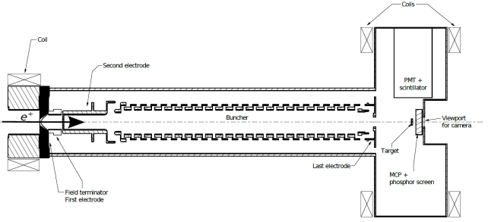
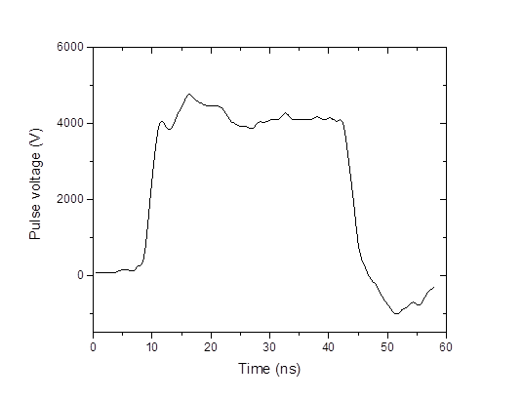
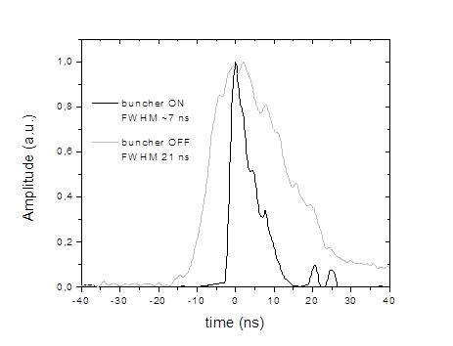
Layout del buncher di e+
installato nella seconda
linea di fascio di AEgIS
Punto critico di passaggio da trasmissione
magnetica a trasmissione elettrostatica
Forma del segnale di HV
del buncher
Segnale γ di annichilazione degli e+
all’uscita del buncher

Slide 3
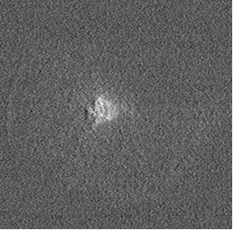
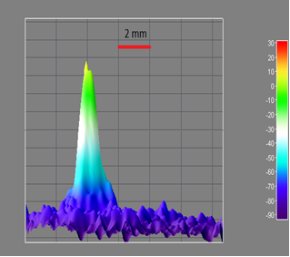
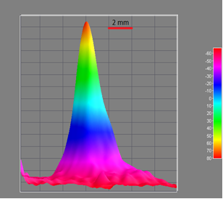
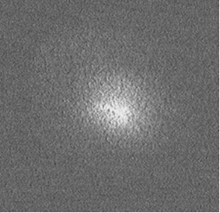
Fascio di e+ trasferito
attraverso il buncher sul target di produzione del Ps
in una regione di campo magnetico < 2 gauss
Fascio di e+ trasferito
attraverso il buncher sul target di produzione del Ps
in una regione di campo magnetico di 250 gauss
(utilizzato per il «quenching magnetico» degli stati eccitati del Ps)

Slide 4
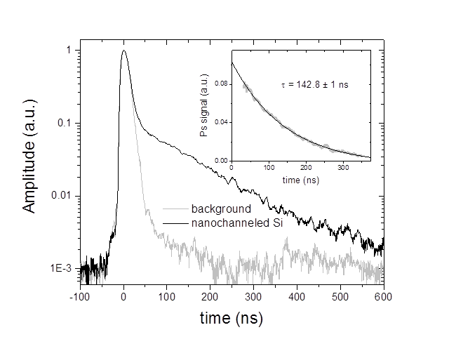
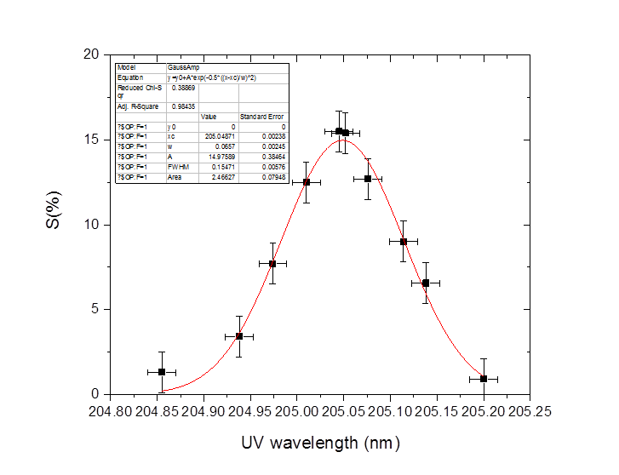
Ps prodotto su target di nanocanali
con efficienza del 30% circa
Spettroscopia del livello n=3 del Ps
eccitazione con laser UV
fotoionizzazione con laser IR
La progettazione , costruzione ed installazione del sistema di pulsamento di e+, del sistema di monitoraggio del fascio e di rivelazione γ per le misure di fisica sul Ps* sono state realizzate dal gruppo PD-TN
L’installazione dei sistemi laser per l’eccitazione del Ps è stata realizzate dai gruppi di MI-Orsay

